Slide 1
MOS帳號註冊流程

Slide 2
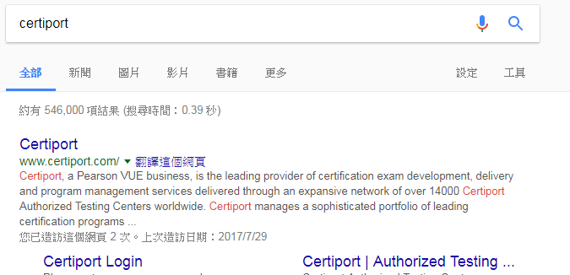
註冊帳號
打開ie, Chrome 或 Firefox瀏覽器
搜尋「certiport」

Slide 3
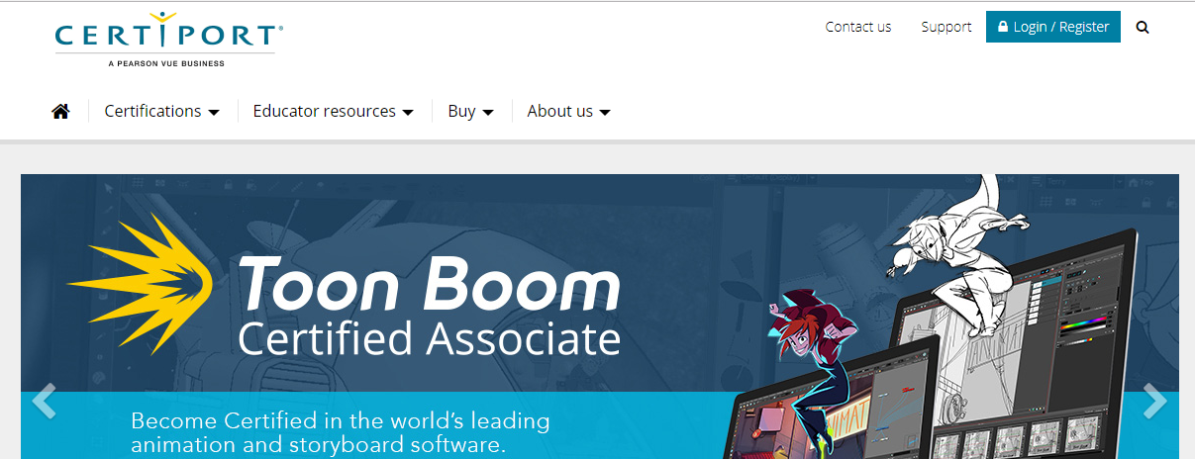

Slide 4
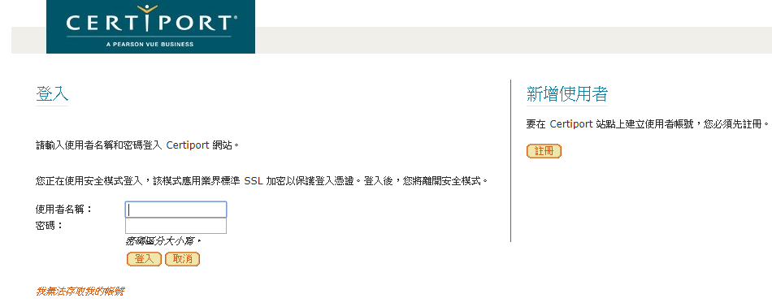

Slide 5
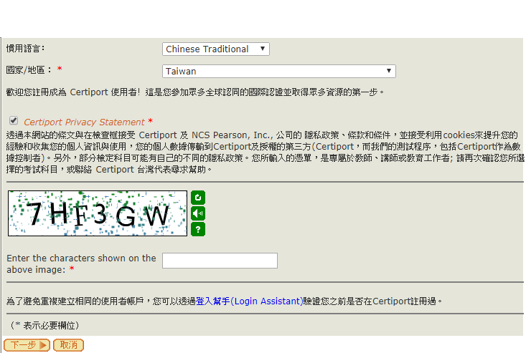

Slide 6
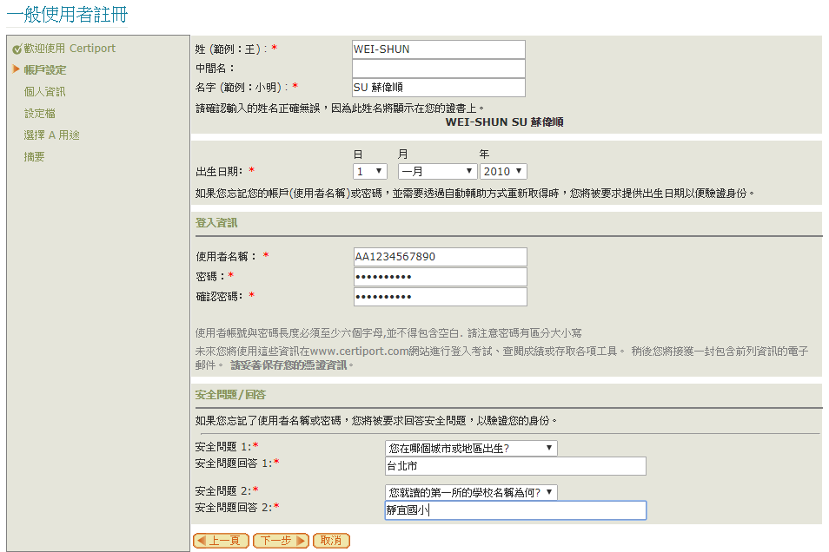

Slide 7
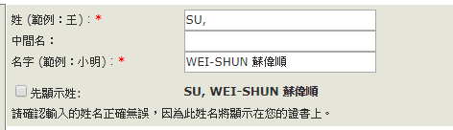
證照顯示 | 姓 | 名字
WEI-SHUN SU 蘇偉順 | WEI-SHUN | SU▲蘇偉順
SU, WEI-SHUN 蘇偉順 | SU, | WEI-SHUN▲蘇偉順
與護照同
不知道則搜尋外交部網站

Slide 9
請務必遵守此密碼設定規則
使用者名稱：身分證字號
密碼：身分證字號後9位數字

Slide 10
選擇唯一答案之問題

Slide 11
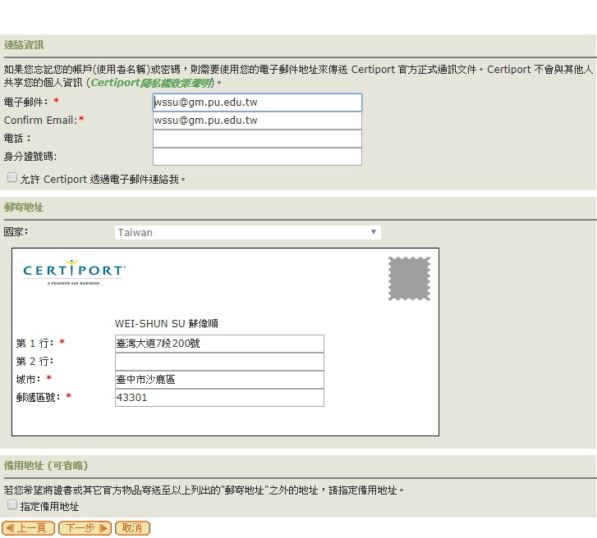
不要填寫學校信箱，
可填寫GM, GMAIL或其他校外信箱
直接貼上靜宜大學地址

Slide 12
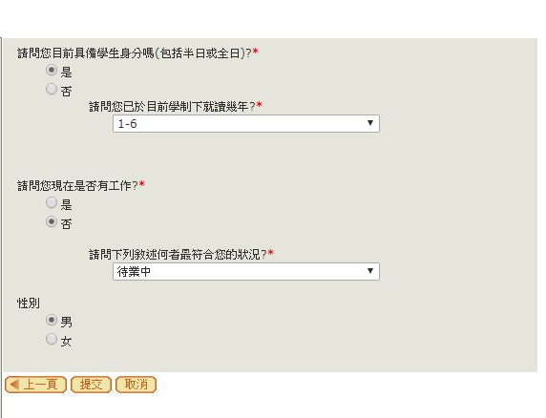

Slide 13
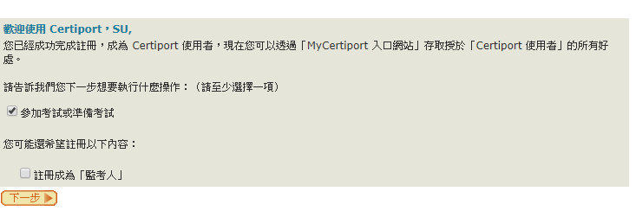

Slide 14
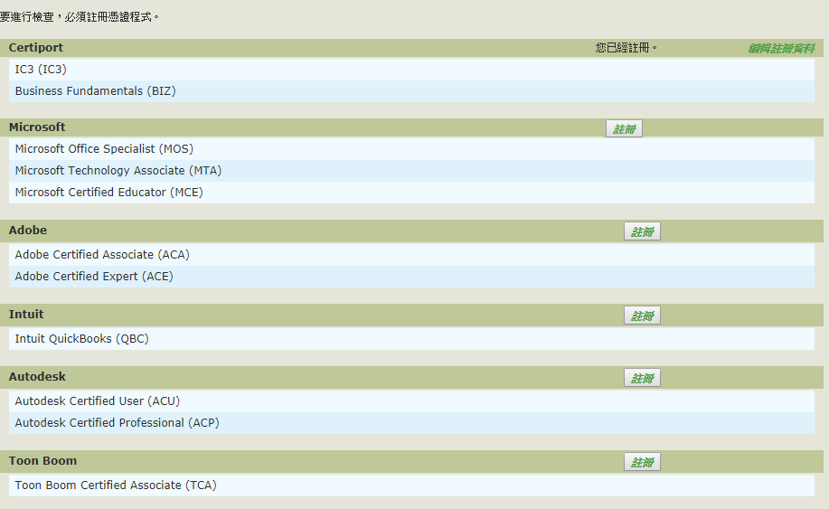

Slide 15
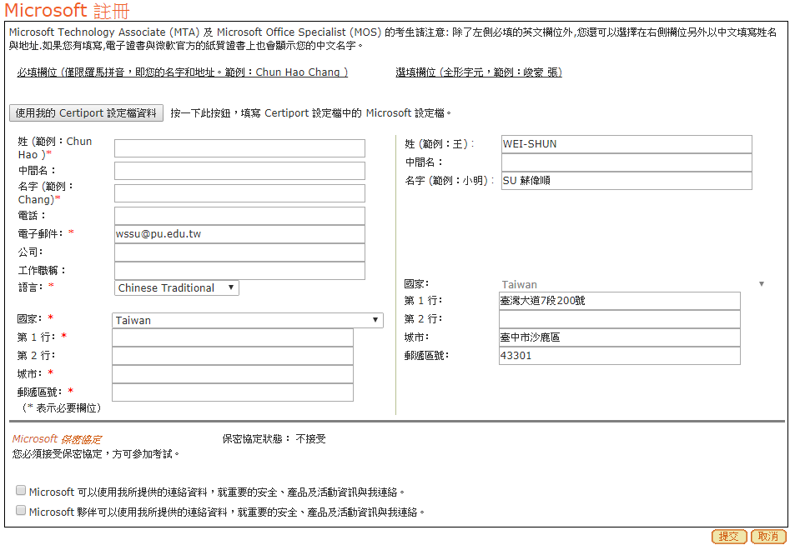
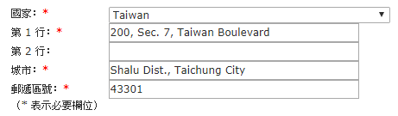
貼上英文姓名
貼上靜宜英文地址
點擊保密協定並點選接受

Slide 16
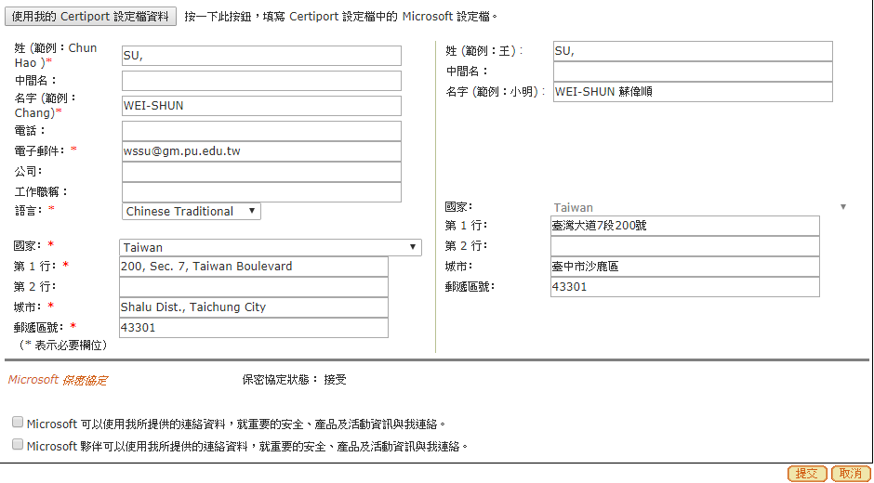

Slide 17
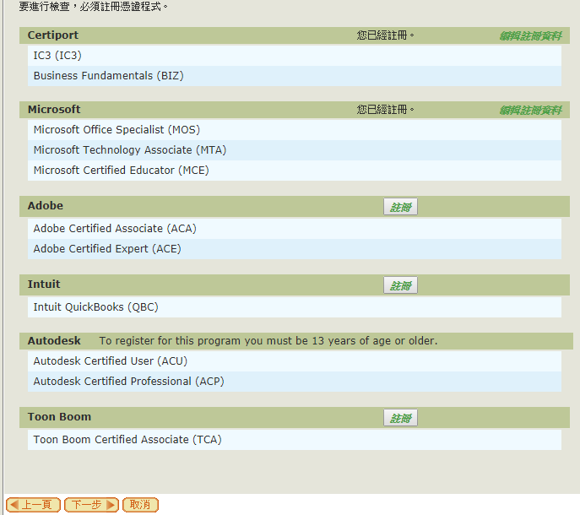
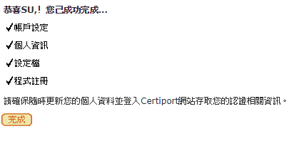

Slide 18
登入MOS認證系統

Slide 19
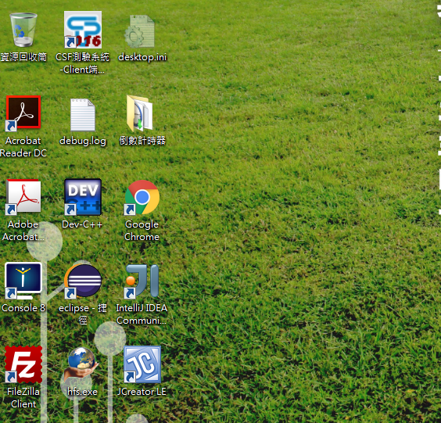

Slide 20
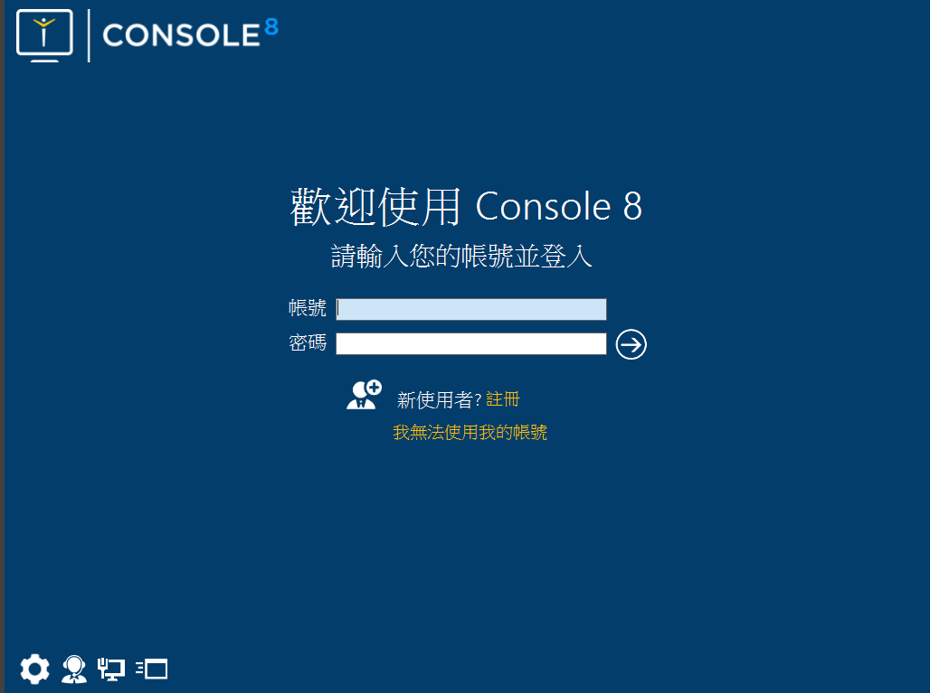

Slide 21
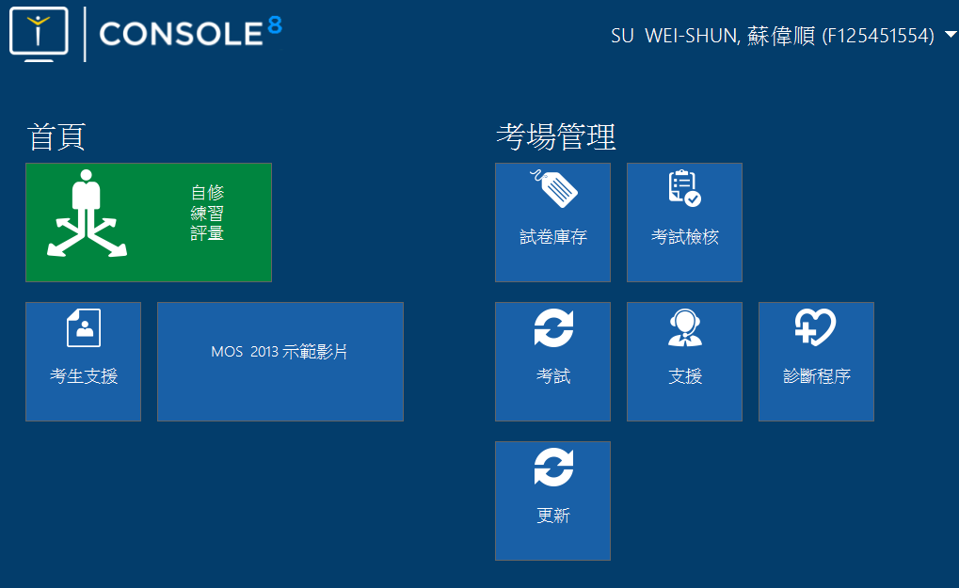
確認姓名、資料是否正確

Slide 22
MOS認證畫面說明

Slide 23
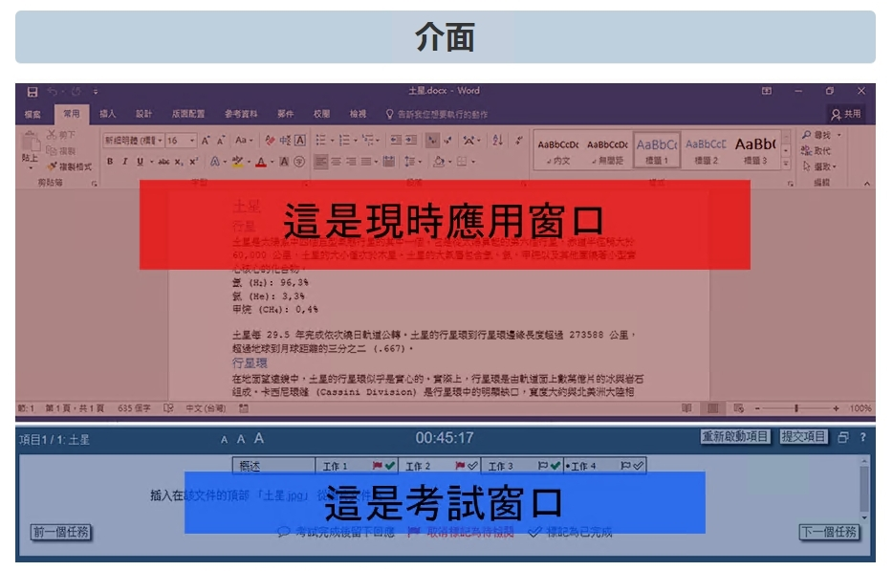

Slide 24
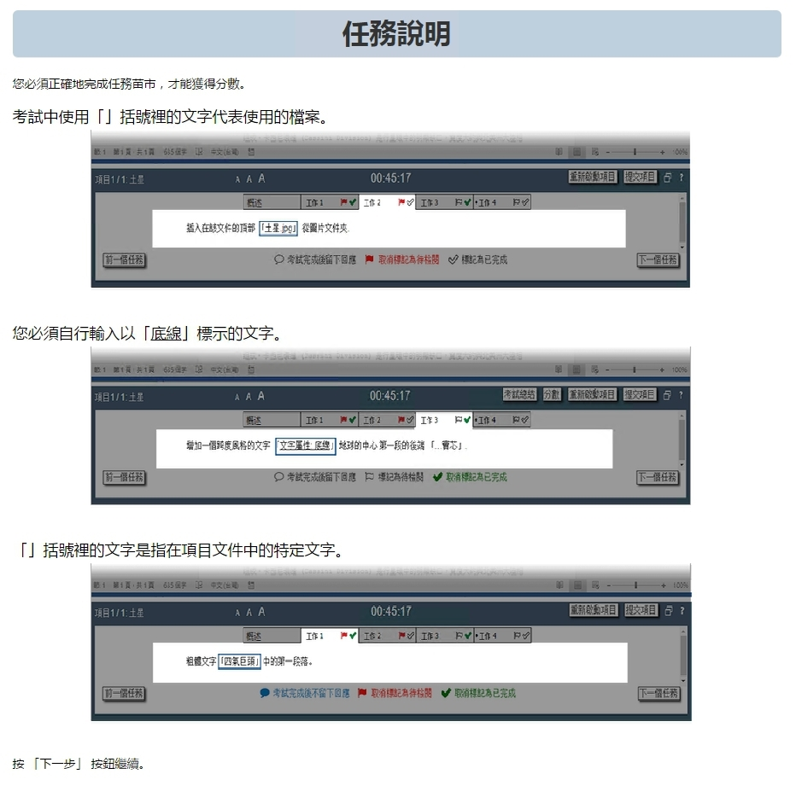

Slide 26
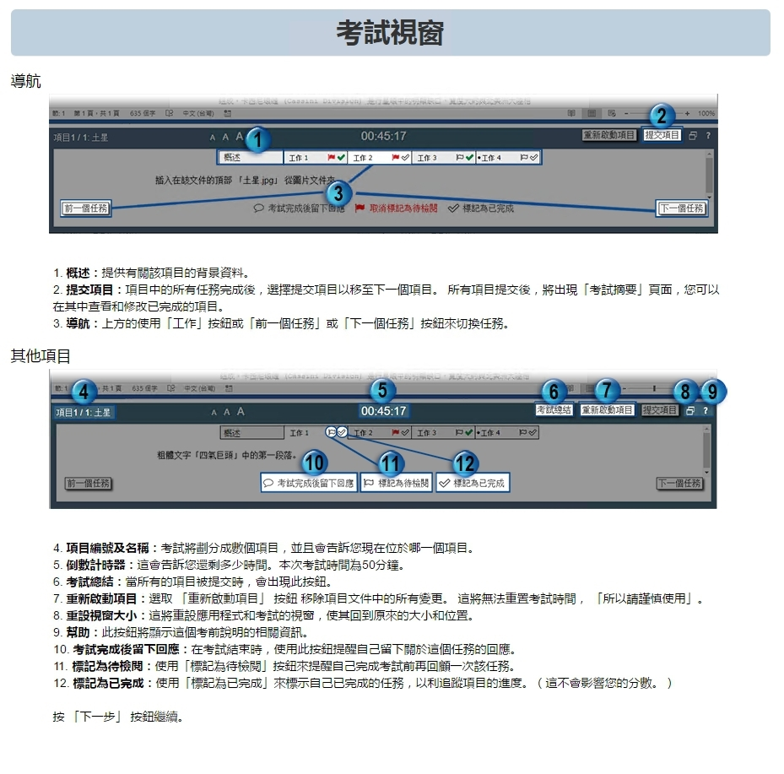

Slide 28
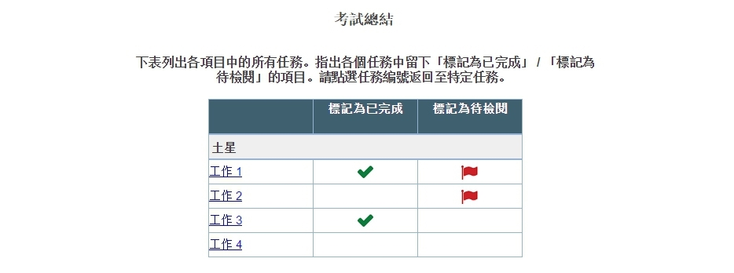

Slide 29
